Slide 1
Клиника протезирования
Tai Yong medical
Выполнил:
студент 3-го курса специальности
09.02.07 «Информационные системы и программирование» Полищук Антон Александрович

Slide 2
Стек проекта:
Frontend:
- TypeScript: TypeScript позволяет обеспечить статическую типизацию кода, что повышает его надежность и облегчает его поддержку.
TypeScript также предоставляет возможность использовать современные возможности языка, такие как интерфейсы и типы, что способствует чистоте и понятности кода.
- React.js: React является одним из самых популярных и эффективных инструментов для создания пользовательских интерфейсов. Его модульная архитектура и компонентный подход упрощают разработку, тестирование и поддержку кода пользовательского интерфейса.
- CSS Modules: Использование CSS с модулями позволяет локализовать стили для каждого компонента, предотвращая конфликты и упрощая их управление. Это обеспечивает более чистый и структурированный подход к стилизации компонентов.
- Axios: Axios является мощным HTTP-клиентом, который обеспечивает удобное взаимодействие с сервером. Он поддерживает множество возможностей, таких как обработка ошибок, перехват запросов и многое другое, что делает его идеальным выбором для работы с сетевыми запросами.

Slide 3
Стек проекта:
Backend:
- Express.js: - это быстрый и гибкий фреймворк для создания серверных приложений на Node.js. Он предоставляет множество встроенных функций для управления маршрутами, обработки запросов и других аспектов серверной разработки.
- Sequelize: - это ORM (Object-Relational Mapping), который обеспечивает удобный способ взаимодействия с реляционными базами данных, такими как MySQL. Он предоставляет абстракцию базы данных через модели и запросы, что упрощает создание и управление базами данных.
- MySQL: Реляционная база данных MySQL широко используется в веб-разработке благодаря своей надежности, производительности и гибкости. Она обеспечивает мощные возможности для хранения и управления данными, поддерживая широкий спектр приложений и использования.

Slide 4
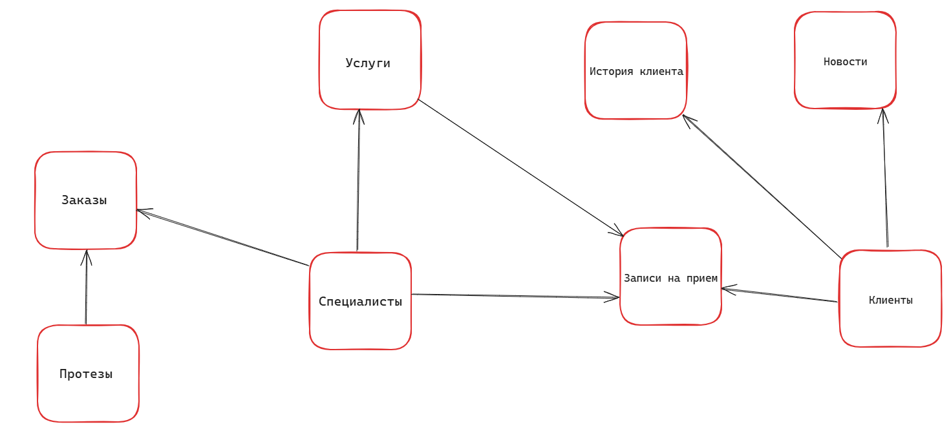
Структура базы данных

Slide 5
Функции сайта
Для клиентов:
Авторизация/Регистрация
Запись на консультацию.
Для докторов:
Регистрация новых клиентов.
Запись клиентов на прием.
Заказ протезов.
Для администраторов:
Регистрация новых клиентов.
Запись клиентов на прием.
Регистрация новых докторов.

Slide 6
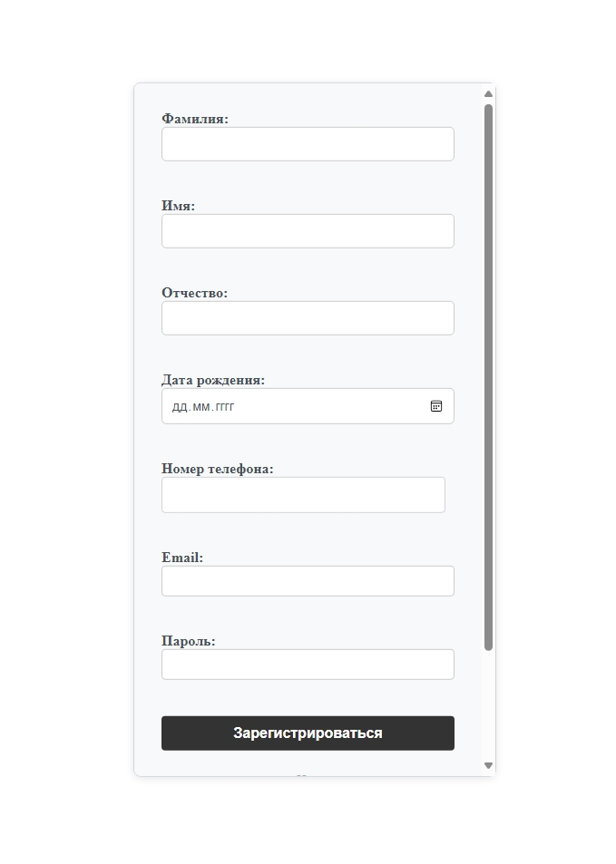

Форма регистрации

Slide 7
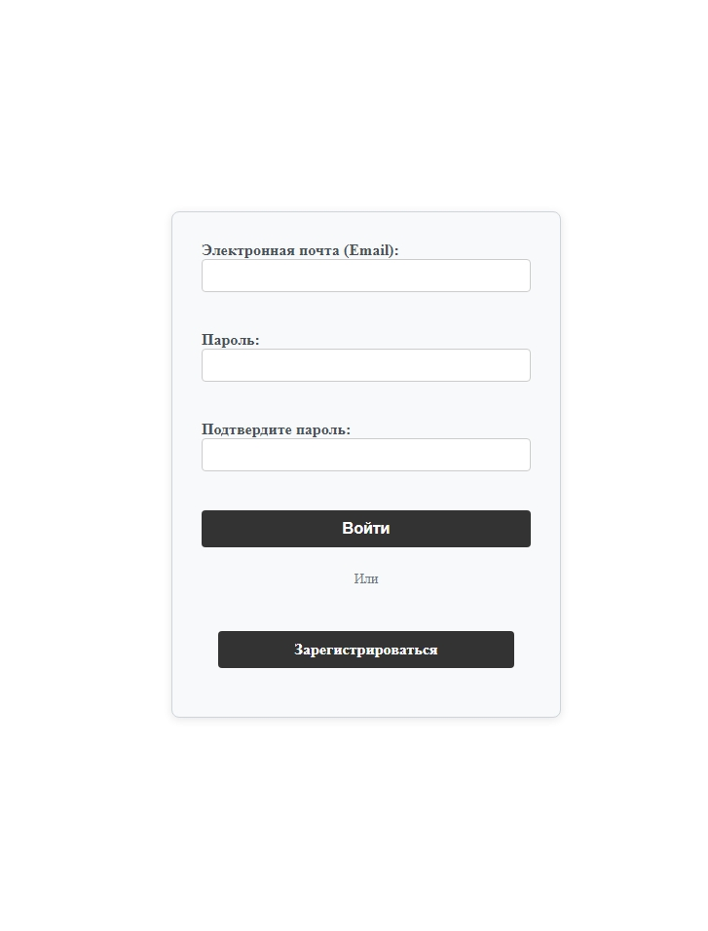
Форма Авторизации

Slide 8
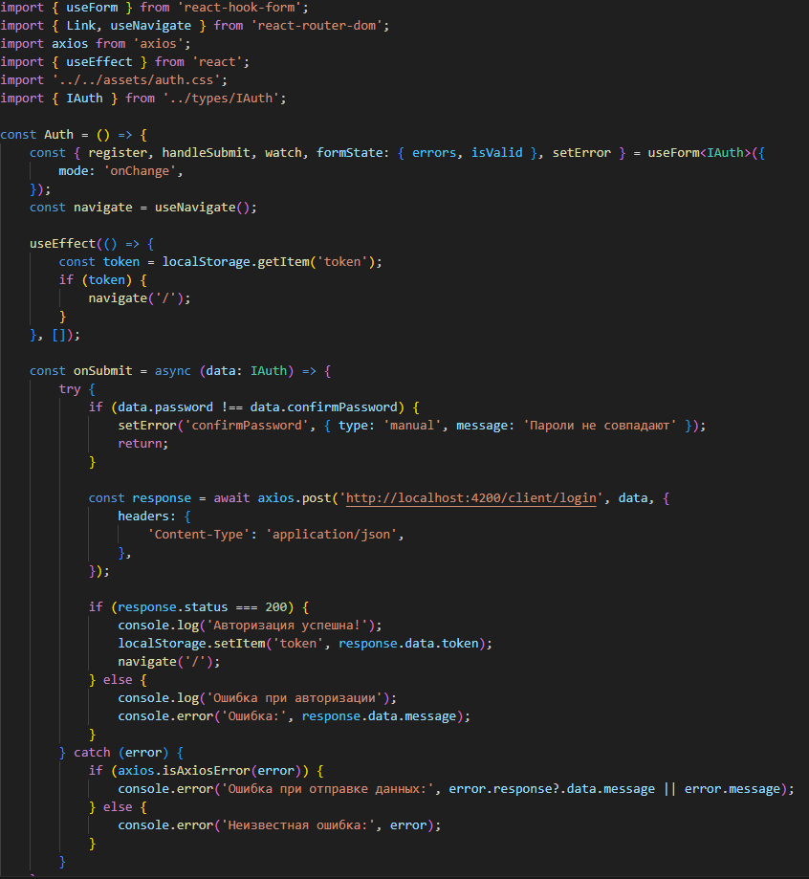
Пример кода авторизации
На этом этапе происходит генерация и присвоение токена авторизации.

Slide 9
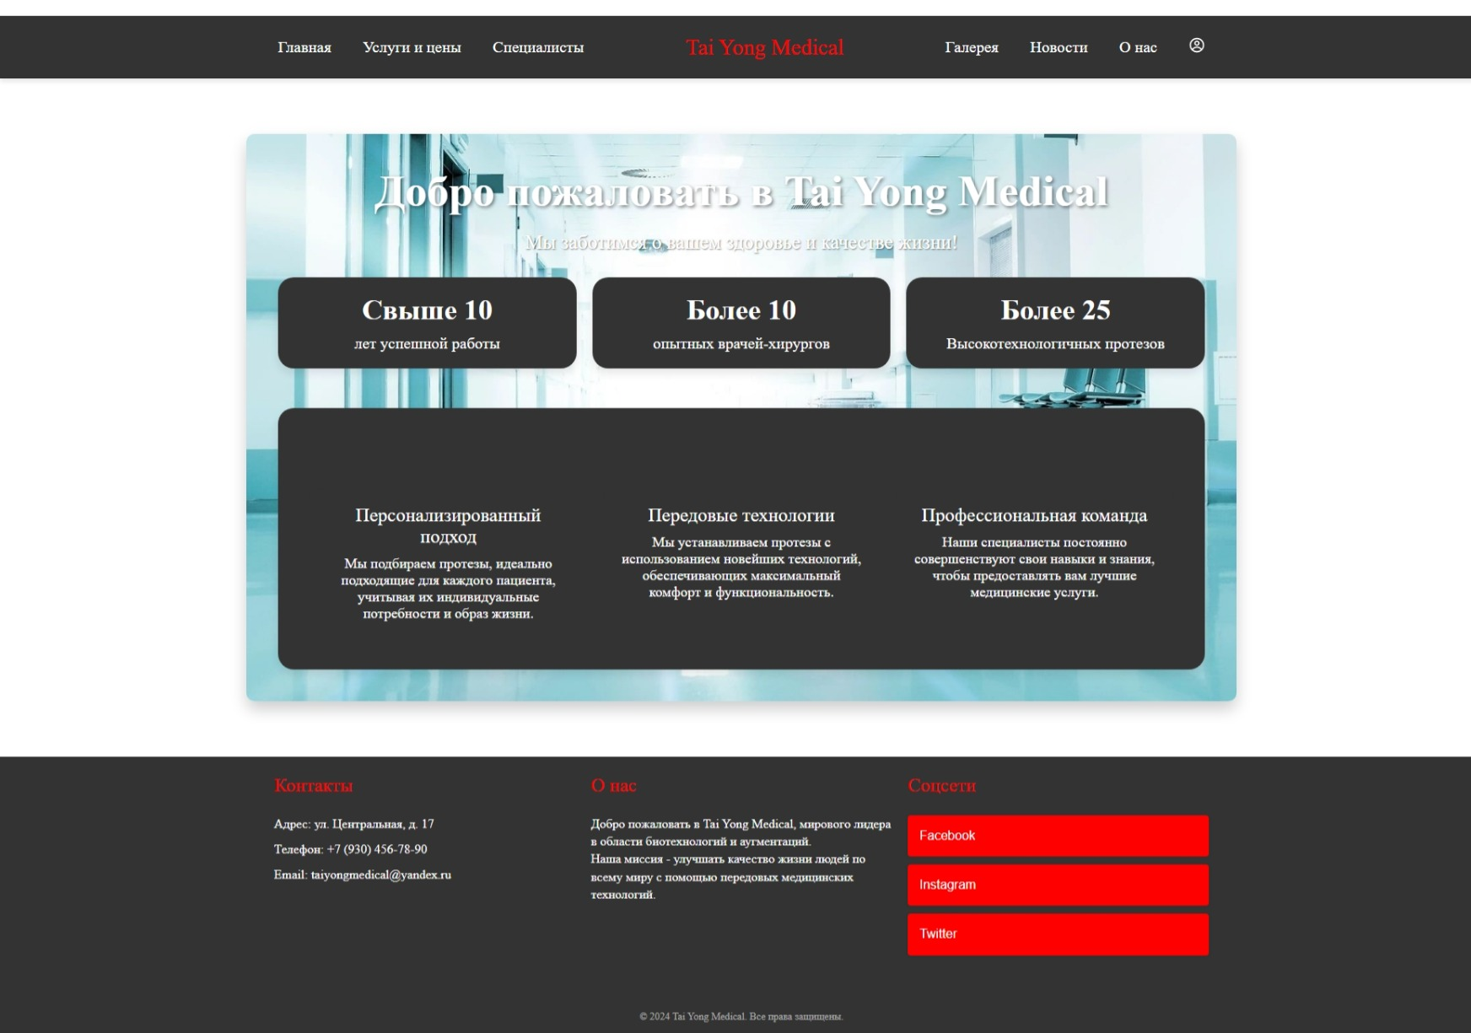
Главная страница

Slide 10
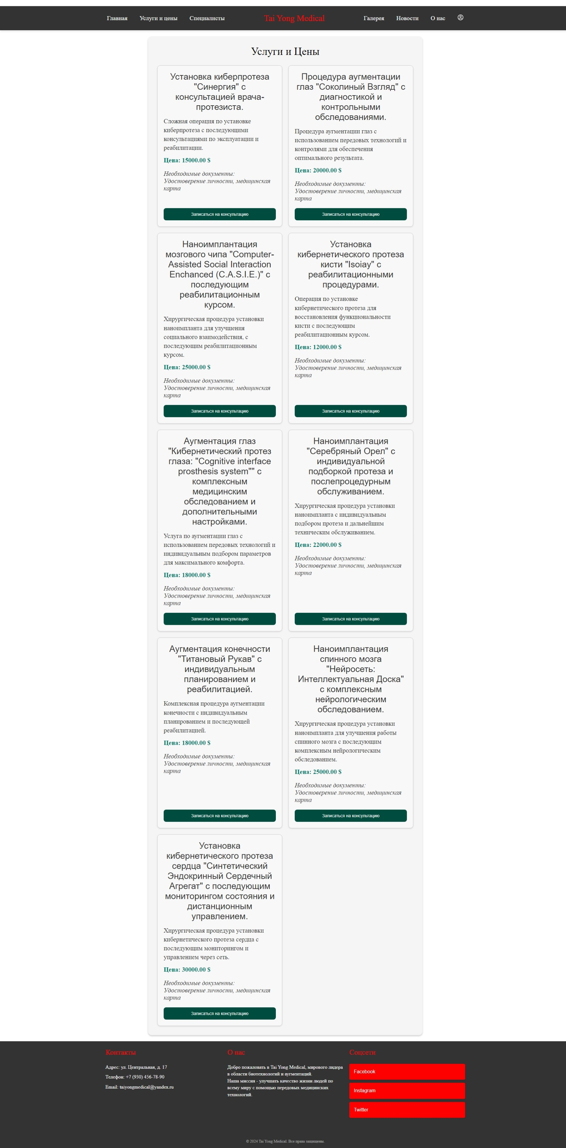
оформление на прием

Slide 11
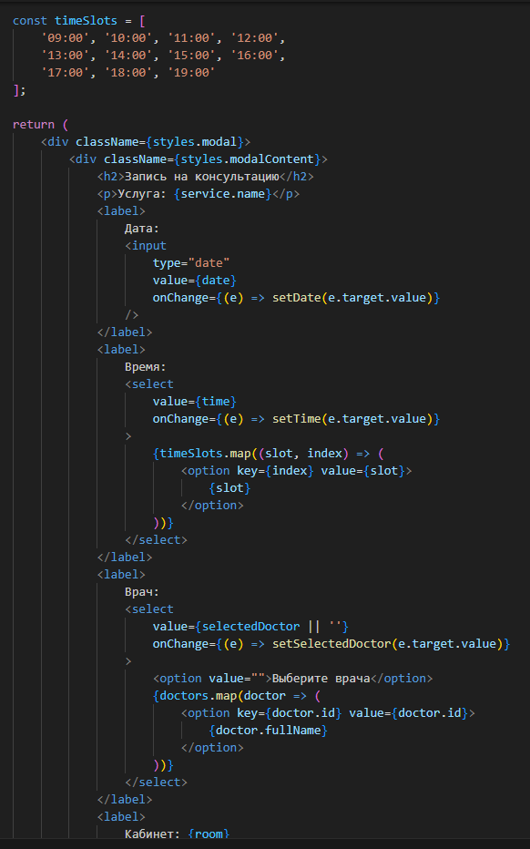
Код формы оформления на прием
В этой части кода представлен массив времен, которые может выбрать клиент, а так же часть формы записи.

Slide 12

Qr-код для репозитория на github
Ссылка для ручного ввода:
https://github.com/Anton70772/Tai-Yong-Medical

Slide 13
Спасибо за внимание

